Slide 1
预备知识： 高等数学或微积分，排列组合
成绩： 30%平时 + 70%期末
平时： 出勤+作业+总结+测验+课堂表现
期末：闭卷

Slide 2

主观题
10分
你之前是否接触过概率论与数理统计？对它的印象是什么？
正常使用主观题需2.0以上版本雨课堂
作答

Slide 3
投票
最多可选1项
你愿意花多少课后时间学习这门课？
A
0（不学）
B
0-1小时
C
1-2小时
D
2-4小时
E
4小时以上
提交

Slide 4
投票
最多可选1项
你觉得这门课难吗
A
难
B
不难
提交

Slide 5
现实生活中的一些现象
    向上抛石子必然下落
    电荷同性相吸，异性相斥
    向上抛硬币，硬币面朝向
    射击命中箭靶
    小明个子矮
    小丽长的漂亮
——确定
——确定
——不确定
——不确定
——不确定(概念)
——不确定(概念)

Slide 6
自然界与社会生活中的现象分为：
  确定性现象——一定条件下结果是确定的
  不确定现象——一定条件下结果是不确定的
    随机现象：事件本身含义明确，但是在个别试验中其结果呈现不确定性，在大量重复试验中结果具有统计规律性
    模糊现象：事物本身含义是模糊的，因此一个对象是否符合这个概念难以确定
概率统计研究对象：随机现象的数量规律

Slide 7


第一章 概率论的基本概念
随机试验
样本空间、随机事件
频率与概率
等可能概型
条件概率
独立性
第一章 概率论的基本概念
<number> / 30

Slide 8
本章要点
关键词
随机试验、样本空间、事件、频率、概率、
条件概率、独立
需要掌握
    事件的关系与运算
    概率与条件概率的计算
    乘法公式、全概率公式、贝叶斯公式
    独立性的证明与运用

Slide 9
§1.1 随机试验
试验指各种科学实验，包括对某一事物的特征的观察。例如：
  抛一枚硬币，观察正反面出现情况
  一枚硬币抛三次，观察正反面出现情况
  一枚硬币抛三次，观察正面出现情况
  抛一枚骰子，观察出现的点数
  记录北京120急救电话台一昼夜接到的呼叫次数
  一批灯泡中任意抽取一只，测试它的寿命
  记录良乡一昼夜的最高气温和最低气温

Slide 10
这些例子都具有以下特性：
  可以在相同条件下重复进行
  事先知道可能出现的结果
  进行试验前并不知道哪个试验结果会发生
具有以上三个特点的对随机现象进行的观察、记录、试验统称为随机试验。
我们总是通过研究随机试验来研究随机现象。

Slide 11

§1.2 样本空间、随机事件
(一)样本空间
定义：随机试验E的所有结果构成的集合称为E的 样本空间，记为S={e}，
称S中的元素e为样本点．
例：(正H，反T)
一枚硬币抛一次
一枚硬币抛三次
掷一枚骰子
北京市一昼夜120呼救
灯泡的寿命
良乡一昼夜气温
{H，T}
{HHH，HHT，HTH，HTT，THH，THT，TTH，TTT}
{1,2,3,4,5,6}
{0,1,2,3，……}
{t| t≥0}
{(x,y)| }

Slide 12
填空题
1分
连续抛一枚硬币三次，考虑正面朝上的次数，则样本空间为{ [填空1] }
0,1,2,3
正常使用填空题需3.0以上版本雨课堂
作答

Slide 13
(二) 随机事件
  定义：试验E的样本空间S的子集称为E的随机事件，简称事件；在一次试验中，当且仅当这一子集中的一个样本点出现，称这一事件发生。
例如：一枚硬币抛三次的试验中，{HHH，TTT}和{HHH}都为该试验的一个事件。假设一次的结果为TTT，则事件{HHH，TTT}发生，而事件{HHH}不发生。
定义：由一个样本点组成的单点集称为基本事件。
例如：一枚硬币抛三次的试验中包括8个基本事件——
{HHH}，{HHT}，{HTH}，{HTT}，{THH}，{THT}，{TTH}，{TTT}。

Slide 14
多选题
1分
一枚硬币连续抛三次，考虑其正反面情况。则下列哪些是事件
此题未设置答案，请点击右侧设置按钮
A
{H, T}
B
{HT}
C
{HHH}
CD
D
{HHH, TTT}
提交

Slide 15
投票
最多可选1项
一枚硬币连续抛三次，考虑其正反面情况。则下列哪个表示事件：至少有一次是正面
A
{H}
B
{HHH, HHT, HTH, THH, HTT, THT, TTH}
C
{HTT, THT, TTH}
D
{HHH}
B
提交

Slide 16

特别的，
  样本空间S称为必然事件：每次试验中总是发生
  空集Φ称为不可能事件：每次试验中都不会发生

Slide 17


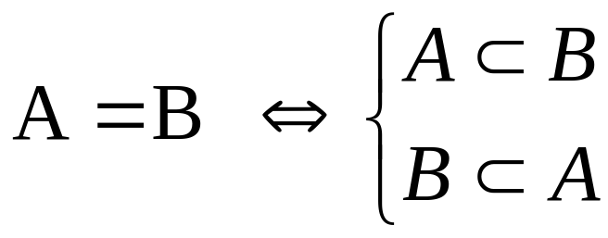

(三)事件间的关系
包含( )： 指事件A发生必然导致事件B发生
相等(=)：
S
B
A
例：
记A={明天天晴}，B={明天无雨}
记A={至少有10人候车}，B={至少有5人候车}
一枚硬币抛两次，A={第一次是正面}，B={至少有一次正面}

Slide 18
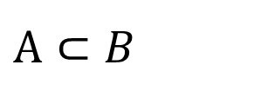
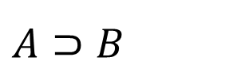
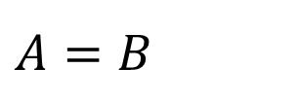
投票
最多可选1项
有3件产品。A表示“全是合格品“，B表示”至多一件废品”。则A与B的关系是：
A
B
C
A
提交

Slide 19


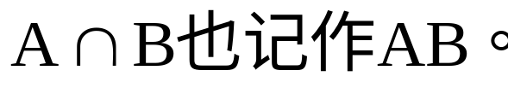
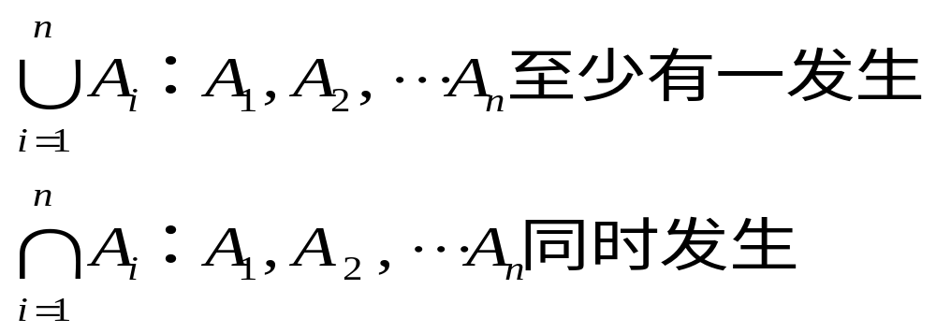
（四）事件的运算
和 ( )：
S
A
B
积 ( )：
S
B
A

Slide 20
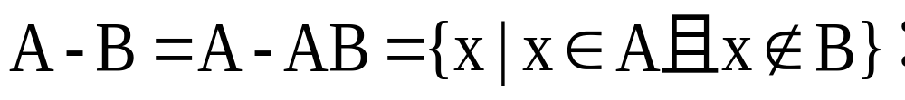

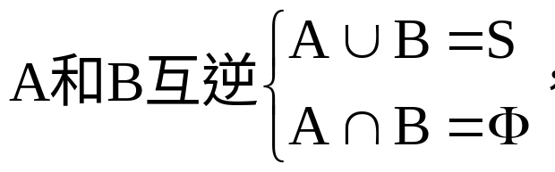
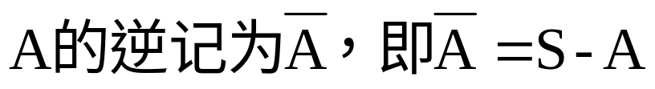


差 ( - )：
S
A
B
A发生且B不发生
互不相容 (也叫互斥)：
S
基本事件是两两互不相容的。
A
B
逆（也叫对立， ）：
指A和B有且只有一个发生。
S

Slide 21
投票
最多可选1项
若事件A和B为对立事件，则A与B互斥，反之不成立
A
对
B
错
A
提交

Slide 22
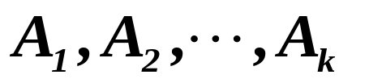
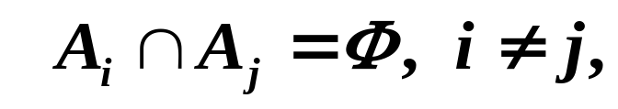
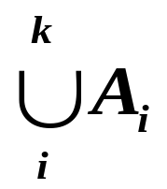
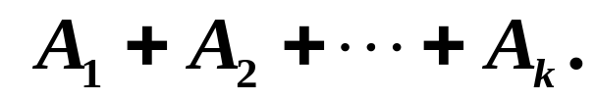

补充：
如果事件 满足要求
则它们被称作是两两互不相容的。
此时,
也常记作
C
A
B
S

Slide 23
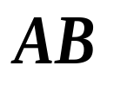


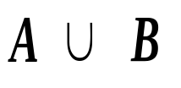
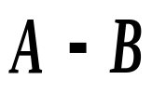


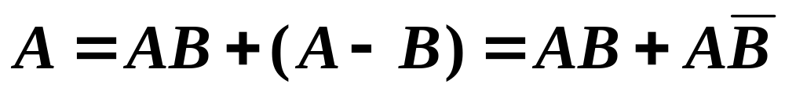
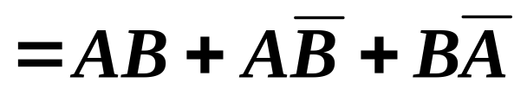
A
AB
B
S

Slide 24
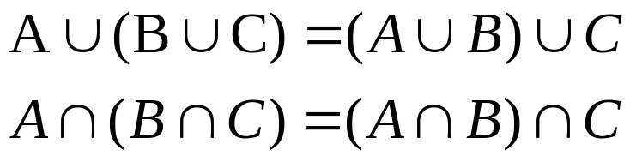
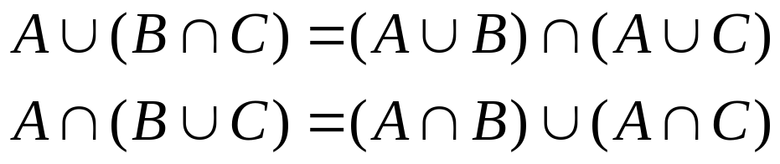
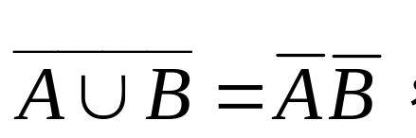

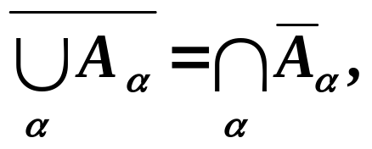
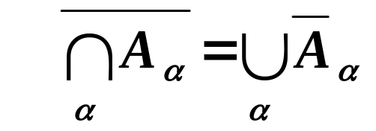
（五）事件的运算定律
交换律：
结合律：
分配律：
德摩根律：

Slide 25
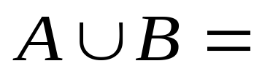
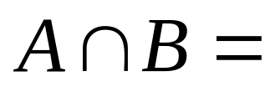
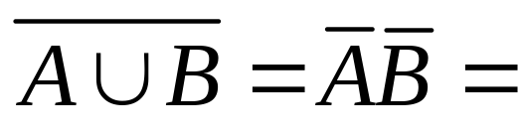
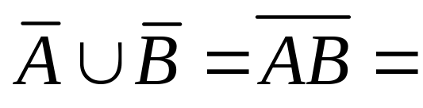
例：设A={ 甲来听课 }，B={ 乙来听课 } ，则：

Slide 26
例：设A={ 甲来听课 }，B={ 乙来听课 } ，则：
{甲、乙至少有一人来}
{甲、乙都来}
{甲、乙都不来}
{甲、乙至少有一人不来}

Slide 27
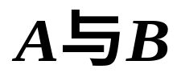
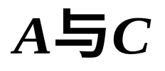



例：在灯泡寿命试验中 S₄ ={ t | t ≥ 0 }，记
事件 A={t|t<1000}
表示 “产品是次品”
事件 B={t|t ≥ 1000}
表示 “产品是合格品”
事件 C={t|t≥1500}
表示“产品是一级品”
则

Slide 28

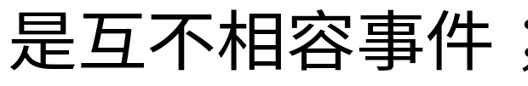
例：在灯泡寿命试验中 S₄ ={ t | t ≥ 0 }，记
事件 A={t|t<1000}
表示 “产品是次品”
事件 B={t|t ≥ 1000}
表示 “产品是合格品”
事件 C={t|t≥1500}
表示“产品是一级品”
则
表示 “产品是合格品但不是一级品”;
表示 “产品是是一级品” ;
表示 “产品是合格品”.

Slide 29
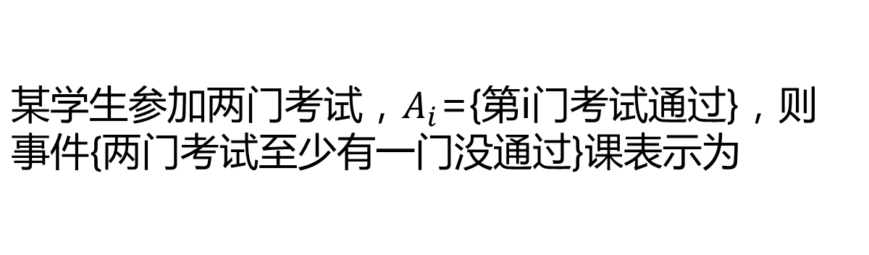
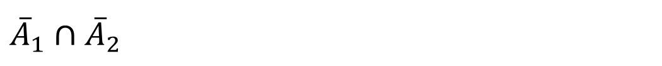
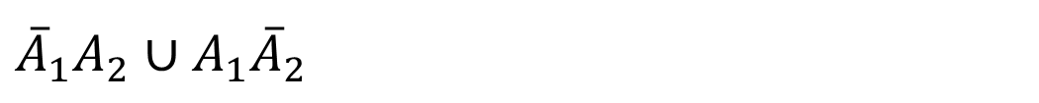
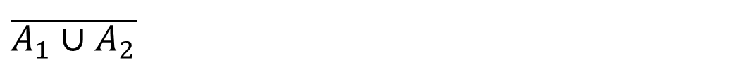
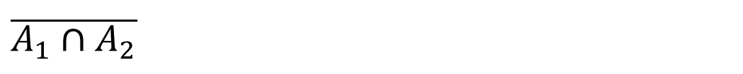
投票
最多可选1项
A
B
C
D
D
提交

Slide 30
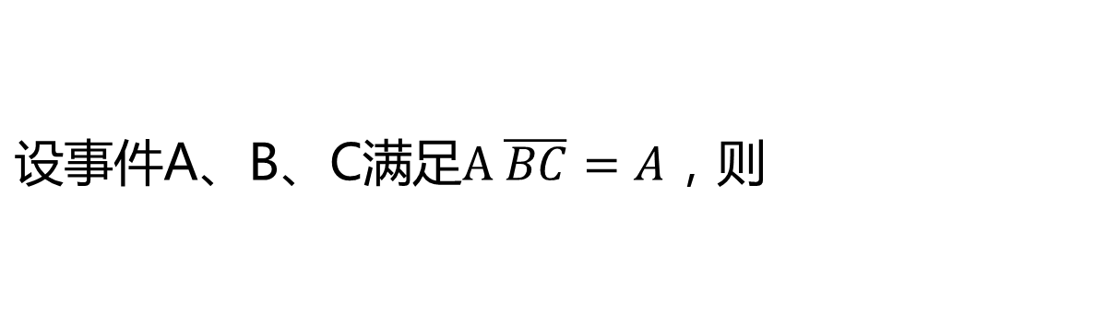
投票
最多可选1项
A
当A发生时，B或C至少一个不发生
B
当A发生时，B和C必定都不发生
C
当B和C都不发生时，A必定发生
A
D
当B或C至少一个不发生时，A必定发生
提交

Slide 31
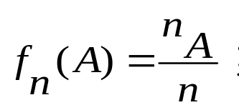
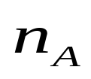

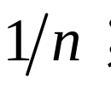

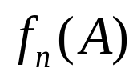
§1.3 频率与概率
（一）频率
定义：记
其中 —A发生的次数(频数)；n—总试验次数。
称 为A在这n次试验中发生的频率。
例：
  中国国家足球队，“冲击亚洲”共进行了n次，其中成功一次，则在这n次试验中“冲击亚洲”这事件发生的频率为
  某人一共听了17次“概率统计”课，其中有15次迟到，记
  A={听课迟到}，则
频率 反映了事件A发生的频繁程度。

Slide 32
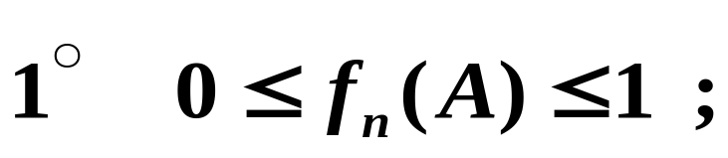
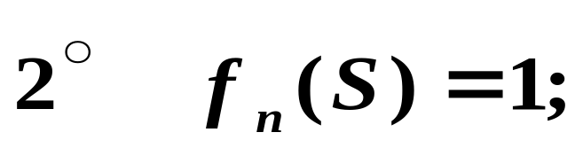
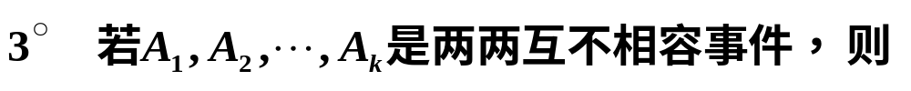
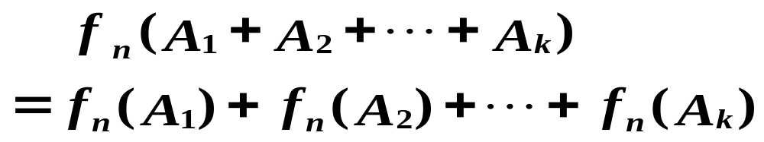
频率具有如下性质:

Slide 33

例：抛硬币出现正面的次数
试验 序号 | n =5 |  | n =50 |  | n =500
 | n_{H} | f_{n}(H) | n_{H} | f_{n}(H) | n_{H} | f_{n}(H)
1 2 3 4 5 6 7 8 9 10 | 2 3 1 5 1 2 4 2 3 3 | 0.4 0.6 0.2 1.0 0.2 0.4 0.8 0.4 0.6 0.6 | 22 25 21 25 24 21 18 24 27 31 | 0.44 0.50 0.42 0.50 0.48 0.42 0.36 0.48 0.54 0.62 | 251 249 256 253 251 246 244 258 262 247 | 0.502 0.498 0.512 0.506 0.502 0.492 0.488 0.516 0.524 0.494
表1

Slide 34

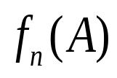
实验者 | n | n_{H} | f_{n}(H)
德·摩根 | 2048 | 1061 | 0.5181
蒲 丰 | 4040 | 2048 | 0.5069
K·皮尔逊 | 12000 | 6019 | 0.5016
K·皮尔逊 | 24000 | 12012 | 0.5005
表2
频率的性质：
随n的增大渐趋稳定，记稳定值为p．

Slide 35


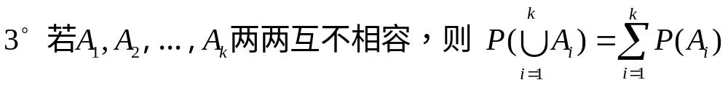
（二）概率
定义1： 的稳定值p定义为A的概率，记为P(A)=p
定义2：将概率视为测度，且满足：
则称P(A)为事件A的概率。

Slide 36
事件发生
的可能性的大小
事件发生
的频繁程度
第五章
频 率 稳 定 值 概率
频率的性质
概率的公理化定义

Slide 37
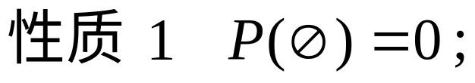

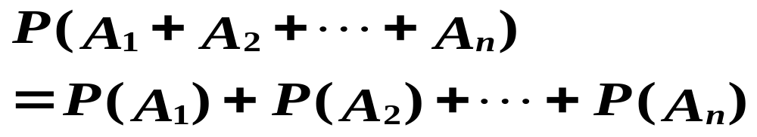
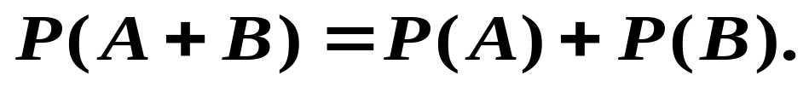
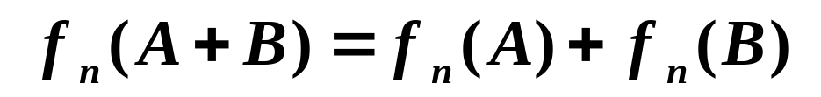
（三）概率的性质
特别地，若事件A 与B互不相容，则

Slide 38





A
B
S

Slide 39





A
B
A
S
S

Slide 40


B
B
A
A
AB
C
S
S

Slide 41





性质 9
要熟练掌握概率的性质。

Slide 42



投票
最多可选1项
下列正确的有
A
B
C
A
提交

Slide 43



投票
最多可选1项
A
B
C
P(A-B)=P(A)
C
D
P(A-B)=P(A)-P(B)
提交

Slide 44


投票
最多可选1项
若当事件A和B同时发生时，事件C必发生，则
A
B
C
P(C)=P(AB)
B
D
P(C)=P(A+B)
提交

Slide 45
回忆：排列组合
1）加法原理：完成某件事有两类方法，第一类有n种，第二类有m种，则完成这件事共有n+m种方法。
2）乘法原理：完成某件事有两个步骤，第一步有n种方法，第二步有m种方法，则完成这件事共有nm种方法。

Slide 46


3） 排列：
(1)有重复排列:在有放回选取中，从n个不同元素中取
r个元素进行排列，称为有重复排列，其总数为 。
（2）选排列：在无放回选取中, 从 n 个不同元素中取 r 个元素进行排列，称为选排列，其总数为

Slide 47


4）组合：
（1）从 n 个不同元素中取 r 个元素组成一组, 不考虑其顺序, 称为组合，其总数为
说明 ：如果把 n 个不同元素分成两组，一组r个，另一组n-r个，组内元素不考虑顺序，那么不同分法有 种。

Slide 48






（2）多组组合：把n个不同元素分成k组 ,
使第 组有 个元素， ，若组内元素不考
虑顺序，那么不同分法有 种。
（3）常用组合公式：
要求熟练运用排列组合公式求解概率问题。

Slide 49
要求 会用集合论语言和概率论语言表述
事件的关系
掌握德摩根律
熟悉概率的九个基本性质
会运用图形表示
作业 P24 1—— 4
预习第一章第四节

Slide 50








练习 设 A, B, C 为三个随机事件，用A, B, C 的
运算关系表示下列各事件.
(1) A 发生.
(2) A 发生，B 与 C 都不发生.
(3) A ,B , C 都发生.
(4) A ，B , C 至少有一个发生.

Slide 51










(5) A, B , C 都不发生.
(6) A, B , C 不多于一个发生.
(7) A, B , C 不多于两个发生.
A, B, C 至少有一个不发生.
(8) A, B , C 至少有两个发生.

